Slide 1
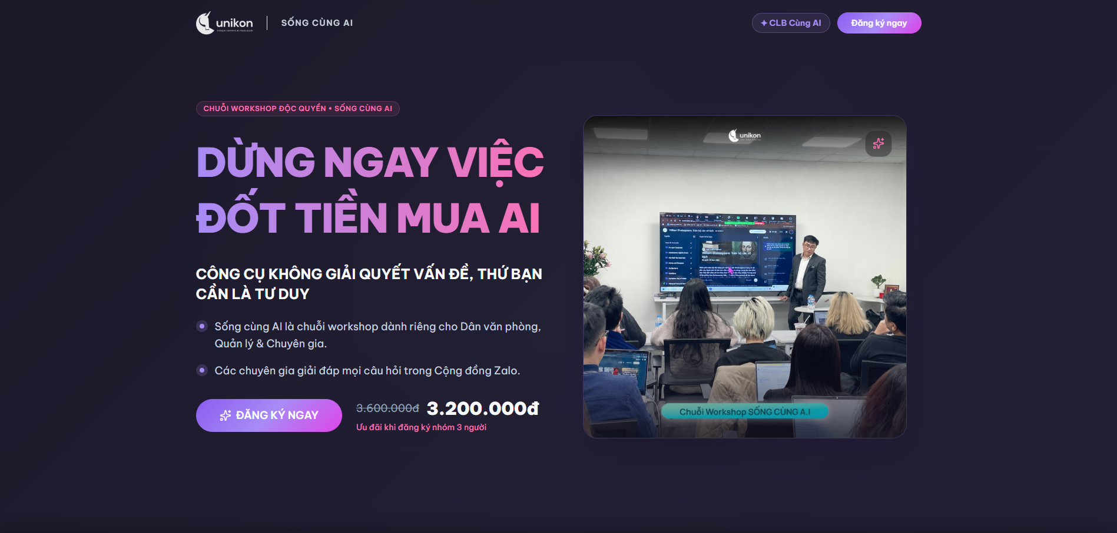
Đổi Headline thành: MÙ MỜ AI, BẠN CÓ THỂ BỊ TỤT LẠI PHÍA SAU
Đổi thành: Ưu đãi khi đăng ký sớm trước ngày 26/09/2026 hoặc đăng ký nhóm 3 người

Slide 2
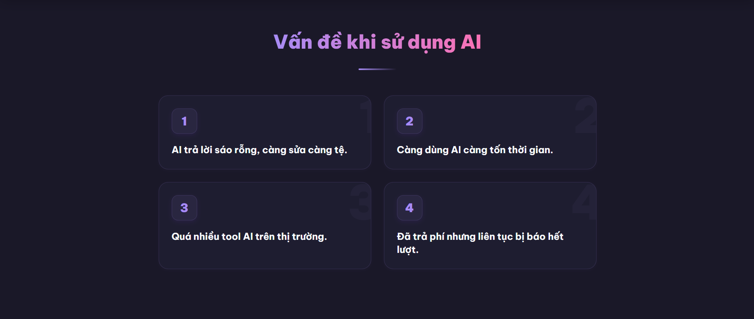
Sửa thành:
Nếu hằng ngày bạn vẫn đang cảm thấy:
Sửa thành:
Dùng thử Chat GPT nhưng kết quả trả về chung chung không áp dụng được
Sửa thành:
Bội thực giữa một rừng tool mới, không biết cần tool nào và bắt đầu học từ đâu
Sửa thành:
Lo lắng, bất an vì đồng nghiệp xài AI vèo vèo, mình vẫn cặm cụi làm thủ công
Sửa thành:
Dùng AI để nhanh hơn, nhưng càng dùng càng mất thời gian

Slide 3
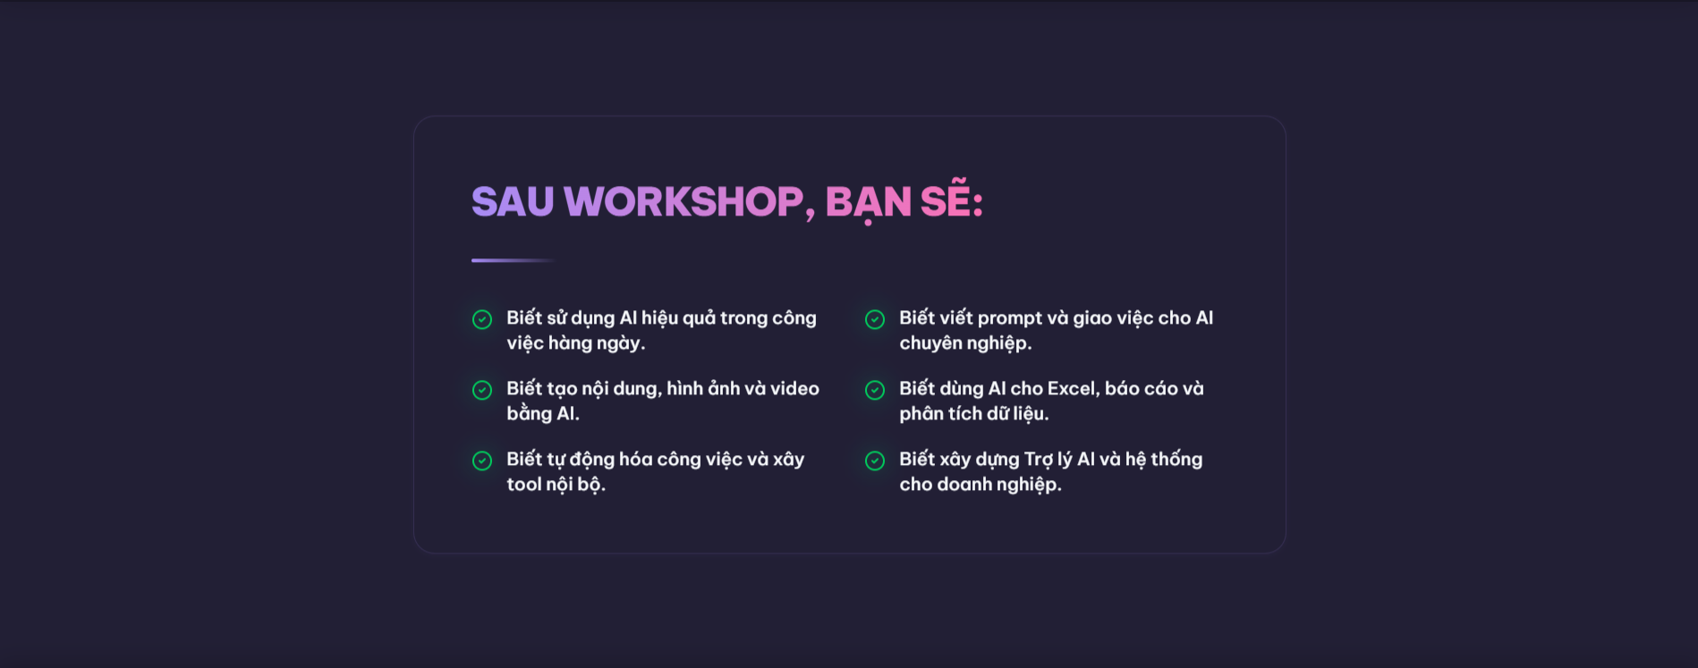
Sửa thành:
Có cơ hội thăng tiến lên vị trí quản lý nhờ tư duy và khả năng sử dụng AI hiệu quả

Slide 4
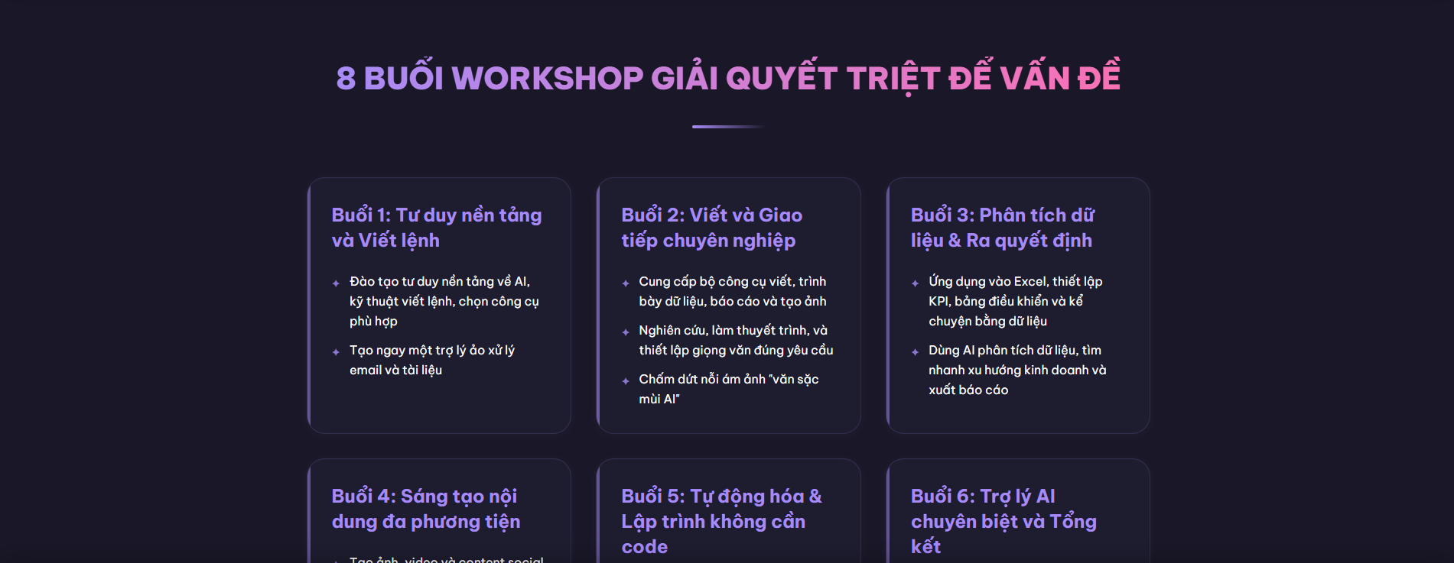
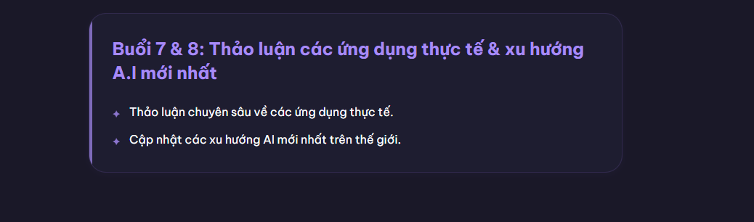
Sửa thành:
7 BUỔI
Sửa thành:
Buổi 7:

Slide 5
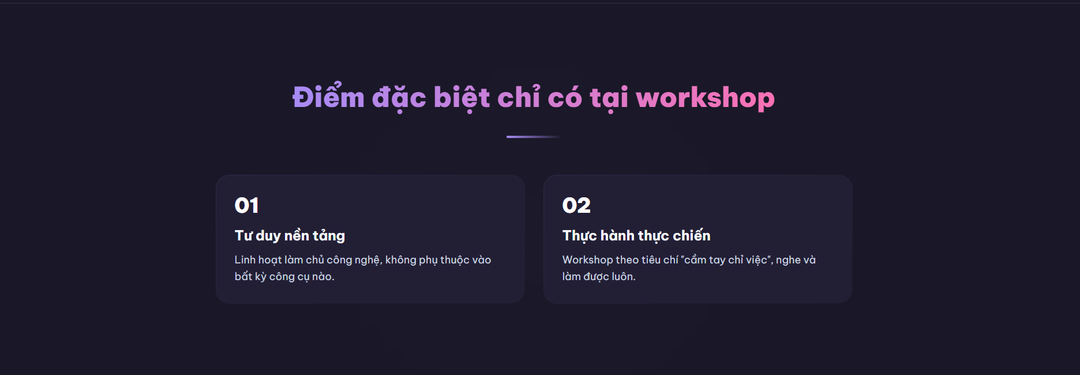
Em muốn thêm 1 text box như này ạ:
03
Gia nhập CLB
Cơ hội kết nối và hỏi đáp cùng chuyên gia miễn phí trong 02 tháng

Slide 6
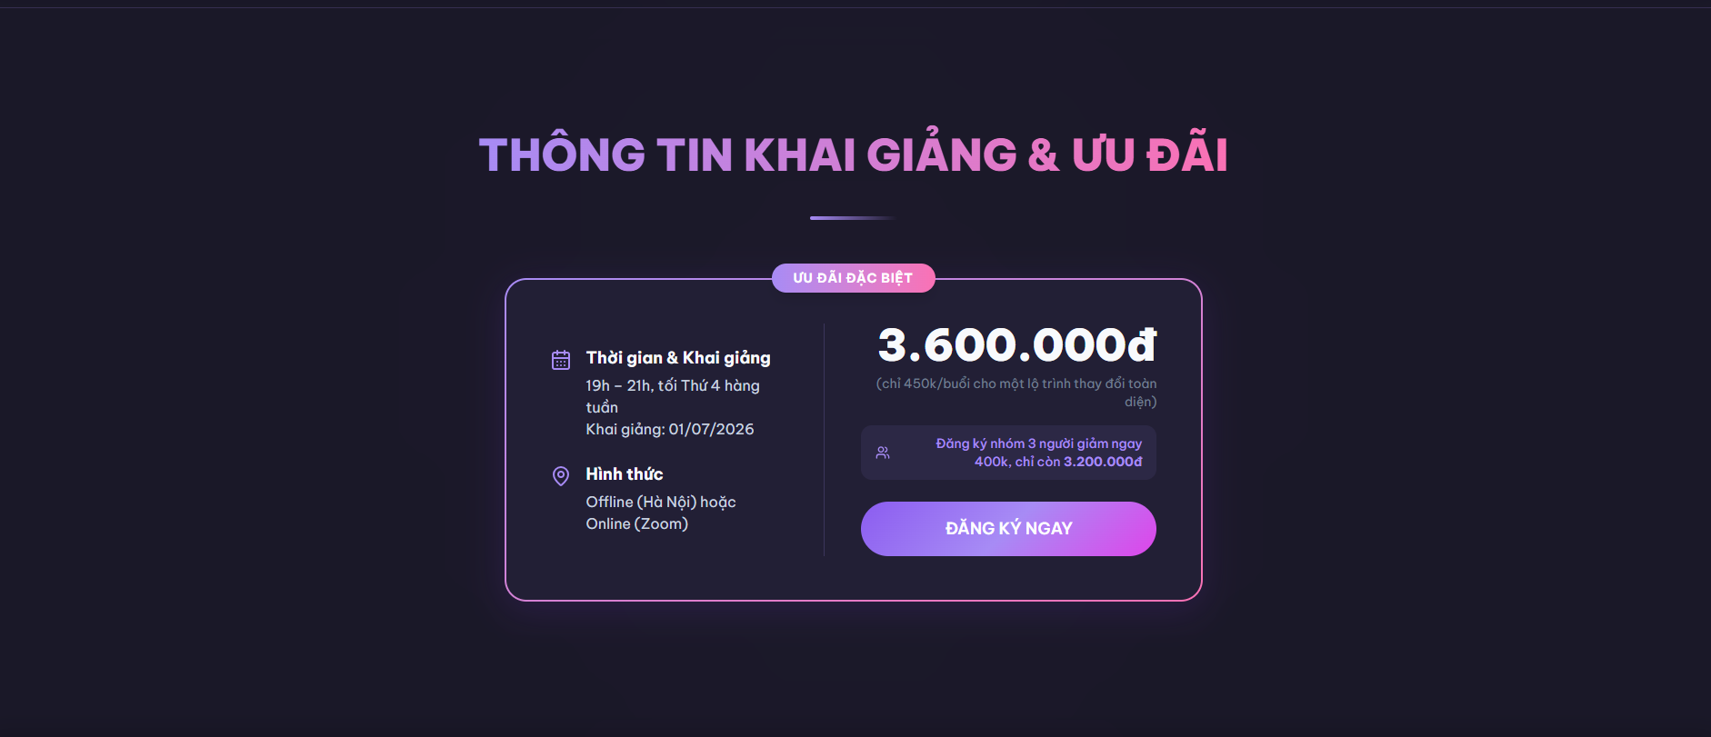
Đổi ngày: 30/09/2026
Đổi thành:
Đăng ký sớm trước 26/09/2026 hoặc nhóm 3 người, chỉ còn 3.200.000đ
Đổi thành:
Online (Zoom)

